Slide 1
3.3 基于组合及其优化的方法
3.3.2 因果图法
3.3.3 Pair-wise方法
3.3.4 正交试验法

Slide 2
3.3.2 因果图法
因果图的作用
因果图的符号及含义
输入与输出
输入与输入、输出与输出
因果图转换为决策表
测试用例的设计

Slide 3


因果图法
等价类划分法和边界值分析法侧重于输入条件，却没有考虑这些输入之间的关系，如组合、约束等。
如果程序输入之间有作用关系，等价类划分法和边界值分析法很难描述这些输入之间的作用关系，无法保证测试效果。
例如：某一软件要求输入地址，具体到市区，如“北京—昌平区”“天津—南开区”，其中第二个输入受到第一个输入的约束，输入的地区只能在输入的城市中选择，否则地址就是无效的。像这样多个输入之间有相互制约关系，就无法使用等价类划分法和边界值分析法设计测试用例。

Slide 4
因果图法
因果图法是一种利用图解法分析输入的各种组合情况的测试方法，它考虑了输入条件的各种组合及输入条件之间的相互制约关系，并考虑输出情况。
因果图法就是为了解决多个输入之间的作用关系而产生的测试用例设计方法，便于生成判定表。
因果图/判定表法比较适合测试组合数量少 (一般指 20 种以下)的情况(如果组合数量大可以选择使用正交排列法效率会更高)。

Slide 5
因果图法
因果图法（Cause-effect Diagram）借助图形，着重分析输入条件的各种组合，每种组合条件就是“因”，它必然有一个输出的结果，这就是“果”。
因果图是一种形式化的图形语言，由自然语言写成规范转换而成，这种形式语言实际上是一种使用简化记号数字逻辑图，不仅能发现输入、输出中的错误，还能指出程序中规范中的不完全性和二义性。

Slide 6
因果图的基本图形符号
针对需求规格，将Cause（原因）及Effect（影响）对应关系共分为2组4类，分别为：输入与输出、输入与输入（输出与输出）。
1. 输入与输出
输入与输出间的关系主要有恒等、非、与、或等4种。
恒等：要求程序有一个输入和一个输出，输出与输入保持一致。若c1为1，则e1也为1，若c1为0，则e1也为0。
非（～）：要求程序有一个输入和一个输出，输出是输入的取反。若c1为1，则e1为0，若c1为0，则e1为1。
或（∨）：要求程序可以有任意个输入，只要这些输入中有一个为1，则输出为1，否则输出为0。
与（∧）：要求程序也可以有任意个输入，但只有这些输入全部为1，输出才能为1，否则输出为0。

Slide 7
因果图的约束符号
2. 输入与输入
输入与输入之间同样存在异、或、唯一、要求等4种关系。多个输入之间的强制约束符号如下：
E（Exclusive,互斥）：表示a、b两个原因不会同时成立，两个中最多有一个成立。 即a和b中最多只能有一个为1，a和b不能同时为1。可以不选。
I（include，at least one,包含）：表示a、b、c这3个原因中至少有一个必须成立。即a、b和c中至少有一个必须是1，即a、b、c不能同时为0。
O（one and only one，惟一）：表示a和b当中必须有一个，且仅有一个成立。即a和b有且仅有一个为1。必须选一个。
R（Requires，要求）：表示当a出现时，b必须也出现。a出现时不可能b不出现。即a和b必须保持一致，即a=1时，b也必须为1，a=0时，b也必须为0。

Slide 8
因果图的约束符号
3. 输出条件的强制约束关系
M（Mask，强制）：表示当a=1时，b强制为0。而当a=0时，b强制为1。
又称为屏蔽
注：当原因或结果成立（或出现）时，相应的节点取值为1，否则取值为0。

Slide 9
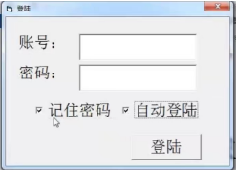
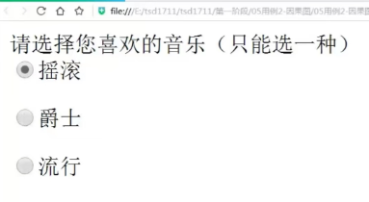
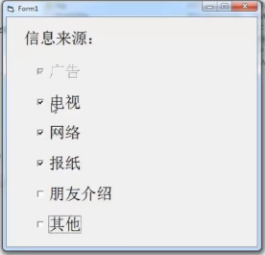
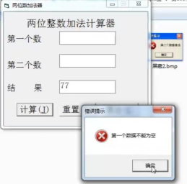
因果图法案例
要求
互斥：可不选
唯一：必选一个
包含
屏蔽

Slide 10
因果图法
利用因果图设计测试用例的步骤：
分析程序规格说明书描述内容，确定程序的输入与输出，即确定“原因”和“结果”，可根据输入、输出条件的等价类来确定。原因是输入条件或输入条件的等价类，而结果是输出条件。
分析程序规格说明的描述中语义的内容，输入与输入之间、输入与输出之间的对应关系，并将其表示成连接各个原因与各个结果的“因果图”。
标明约束条件。由于语法或环境的限制，有些原因和结果的组合情况是不可能出现的。为表明这些特定的情况，在因果图上使用若干个标准的符号标明约束条件。
把因果图转换成决策表。
为决策表中每一列表示的情况设计一个测试用例。

Slide 11
因果图法
因果图转换为决策表的方法：
将所有原因作为输入条件项，每一项原因设为一行，列出所有条件取值（真值为1，假值为0）。
将每种条件组合设为一列，并将各条件的取值情况分别添加到决策表对应的单元格中。
根据条件之间的约束关系，排除无效的条件组合。

Slide 12
实例1
有一个处理单价为1元5角钱的盒装饮料的自动售货机软件，需求如下：
若投入1元5角硬币，按下“可乐”、“雪碧”或“红茶”按钮，相应的饮料就送出来。
若投入的是两元硬币，在送出饮料的同时退还5角硬币。
可以列出原因和结果，如下页表：

Slide 13
实例1的因果关系图
根据原因和结果设计因果图
原因 | c1:投入1元5角硬币； c2:投入2元硬币； c3:按“可乐”按钮； c4:按“雪碧”按钮； c5:按“红茶”按钮
中间 状态 | 11：已投币 12：已按钮
结果 | E1:退还5角硬币； E2:送出“可乐”饮料； E3:送出“雪碧”饮料； E4:送出“红茶”饮料

Slide 14
转换为决策表，每一列作为确定测试用例的依据
 |  | 1 | 2 | 3 | 4 | 5 | 6 | 7 | 8 | 9 | 10 | 11
输 入 | 投入1元5角硬币 | 1 | 1 | 1 | 1 | 0 | 0 | 0 | 0 | 0 | 0 | 0
 | 投入2元硬币 | 0 | 0 | 0 | 0 | 1 | 1 | 1 | 1 | 0 | 0 | 0
 | 按“可乐”按钮 | 1 | 0 | 0 | 0 | 1 | 0 | 0 | 0 | 1 | 0 | 0
 | 按“雪碧”按钮 | 0 | 1 | 0 | 0 | 0 | 1 | 0 | 0 | 0 | 1 | 0
 | 按“红茶”按钮 | 0 | 0 | 1 | 0 | 0 | 0 | 1 | 0 | 0 | 0 | 1
中间 结点 | 已投币 | 1 | 1 | 1 | 1 | 1 | 1 | 1 | 1 | 0 | 0 | 0
 | 已按钮 | 1 | 1 | 1 | 0 | 1 | 1 | 1 | 0 | 1 | 1 | 1
输 出 | 退还5角硬币 | 0 | 0 | 0 | 0 | 1 | 1 | 1 | 0 | 0 | 0 | 0
 | 送出“可乐”饮料 | 1 | 0 | 0 | 0 | 1 | 0 | 0 | 0 | 0 | 0 | 0
 | 送出“雪碧”饮料 | 0 | 1 | 0 | 0 | 0 | 1 | 0 | 0 | 0 | 0 | 0
 | 送出“红茶”饮料 | 0 | 0 | 1 | 0 | 0 | 0 | 1 | 0 | 0 | 0 | 0

Slide 15
化简后的测试用例
用例编号 | 测试用例 | 预期输出
1 | 投入1元5角，按“可乐” | 送出“可乐”饮料
2 | 投入1元5角，按“雪碧” | 送出“雪碧”饮料
3 | 投入1元5角，按“红茶” | 送出“红茶”饮料
4 | 投入2元，按“可乐” | 找5角，送出“可乐”
5 | 投入2元，按“雪碧” | 找5角，送出“雪碧”
6 | 投入2元，按“红茶” | 找5角，送出“红茶”

Slide 16
实例2
某个软件规格说明书中包含以下的要求：
第一个字符必须是A或B，第二个字符必须是一个数字，在此情况下进行文件的修改；
但如果第一列字符不正确，则输出信息L；
如果第二列字符不是数字，则给出信息M。
采用因果图方法进行分析，可根据下表获得图的各种组合，其中∨表示“或”、∧表示“与”、~表示“非”的关系。

Slide 17
实例2的因果关系图
编号 | 原因（Cause） | 编号 | 结果（Effect）
C1 | 第一个字符是A | E1 | 修改文件
C2 | 第一个字符是B | E2 | 给出信息L
C3 | 第二列字符是一个数字 | E3 | 给出信息M
11 | 中间原因
C1
E2
因果图
E
∨
11
∧
C2
E1
C3
E3

Slide 18
转换为决策表，每一列作为确定测试用例的依据
序号 |  | 1 | 2 | 3 | 4 | 5 | 6
输入 | C1 | 1 | 0 | 0 | 1 | 0 | 0
 | C2 | 0 | 1 | 0 | 0 | 1 | 0
 | C3 | 1 | 1 | 1 | 0 | 0 | 0
输出 | E1 | 1 | 1 | 0 | 0 | 0 | 0
 | E2 | 0 | 0 | 1 | 0 | 0 | 0
 | E3 | 0 | 0 | 0 | 1 | 1 | 1

Slide 19
化简后的测试用例
序号 |  | 1 | 2 | 3 | 4/5/6
原因 | C1 | 1 | 0 | 0 | ——
 | C2 | 0 | 1 | 0 | ——
 | C3 | 1 | 1 | 1 | 0
结果 | E1 | 1 | 1 | 0 | 0
 | E2 | 0 | 0 | 1 | 0
 | E3 | 0 | 0 | 0 | 1
用例 |  | 首字符为A，第2个字符为数字 | 首字符为B，第2个字符为数字 | 首字符为x，第2个字符为数字 | 首字符为A或B或x，第2个字符不是数字

Slide 20
因果图法
因果图法的特点：
考虑输入条件的组合关系。
考虑输出条件对输入条件的信赖关系，即因果关系。
测试用例发现错误的效率高。
可检查出功能说明书中的某些不一致或遗漏。
适合于检查程序输入条件和各种组合情况。

Slide 21
因果图法
小结
因果图在实际使用过程中，能够帮助测试用例设计者快速了解需求，理解业务逻辑，然后快速设决策表，从而得到所需的测试用例。
在因果关系复杂的系统中，可采用该方法，该方法的优缺点类似于决策表法，在使用过程中需注意规则的规模。

Slide 22
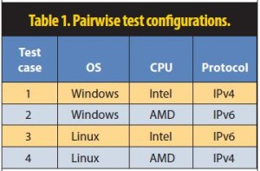
3.3.3 Pairwise方法
（两两组合）
背景：大部分缺陷是在两个变量取值冲突的测试时被发现的
处理的问题：多个变量、每个变量有多个取值的组合数太大（不再是条件成立、不成立两种情况）
定义：确保某个变量取值和另一个变量取值成对出现都会被覆盖
效果：可大幅度降低组合的数量

Slide 23
Pairwise具体示例
（两两组合）
开始两两组合设计
A1、B1、C1
A1、B2、C2
A1、B3、C3
A：A1、A2、A3
B：B1、B2、B3
C：C1、C2、C3
A2、B1、C2
A2、B2、C3
A2、B3、C1
完全组合测试数是多少？
A3、B1、C3
A3、B2、C1
A3、B3、C2

Slide 24
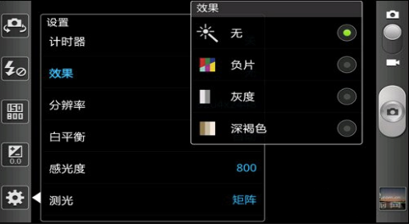
Pairwise处理更复杂的情况
曝光值：-2.0、-1.5、-1、-0.5 和 +0.5、+1、+1.5、+2
白平衡：白炽灯、荧光灯、闪光灯、阴天等
感光度：自动，100，200，400，800，1600，3200
分辨率：低，中，高，超高
效果：无，负片，灰度，深褐色
Pairwise：8*7 = 56
56/3584 = 1.56%
完整组合：8*4*7*4*4 = 3584

Slide 25
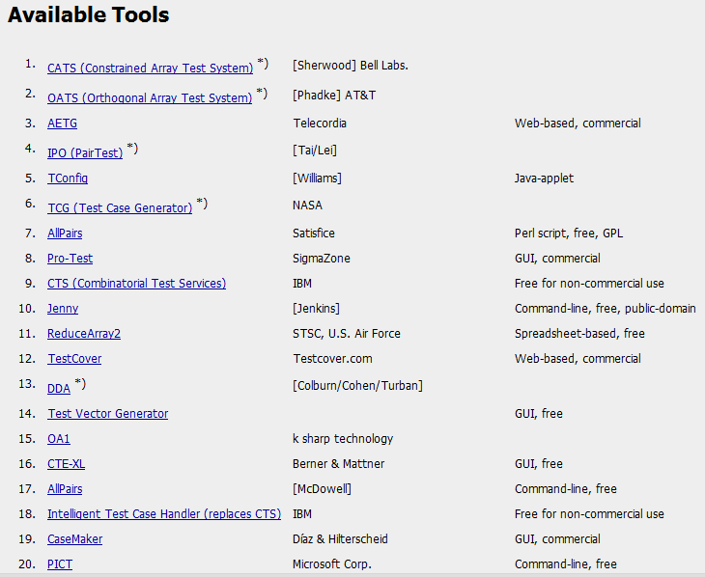
Pairwise方法工具
http://www.pairwise.org/tools.asp
Notes:
http://msdn.microsoft.com/en-us/library/cc150619.aspx
https://hexawise.com/case-studies/bcbsnc

Slide 26
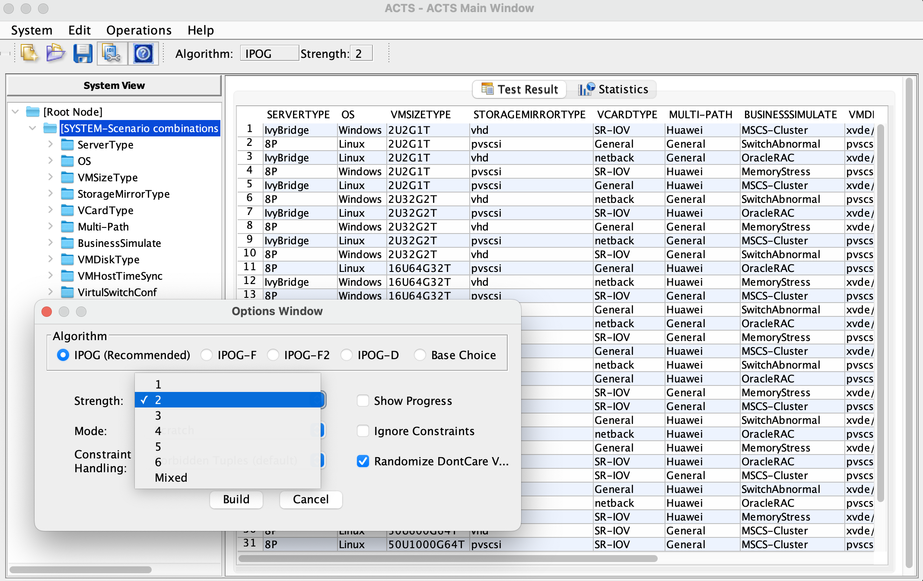
Pairwise工具推荐:ACTS
Notes:
http://msdn.microsoft.com/en-us/library/cc150619.aspx
https://hexawise.com/case-studies/bcbsnc

Slide 27
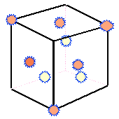
3.3.4 正交实验法
处理的问题：和Pairwise类似
依据与思想：依据Galois理论，从大量的（实验）数据（测试例）中挑选适量的、有代表性的点（条件组合），从而合理地安排实验（测试）的一种科学实验设计方法
确定影响功能的因子与状态
选择一个合适的正交表
利用正交表构造测试数据集
正交实验法
Orthogonal experimental design
正交表
https://www.york.ac.uk/depts/maths/tables/orthogonal.htm

Slide 28
3.3.4 正交实验法
使用原因
确定影响功能的因子与状态
选择一个合适的正交表
利用正交表构造测试数据集

Slide 29
为什么使用正交测试法
在许多应用系统的测试工作中，不会象判断三角形那样简单，输入条件的因素很多，而且每个因素也不能简单用“是”和“否”来回答。比如，微软Powerpoint程序的打印测试，也需要考虑4个因素，每个因素也有多个选项。
打印范围分：全部、当前幻灯片、给定范围
打印内容分：幻灯片、讲义、备注页、大纲视图
打印颜色/灰度分: 彩色、灰度、黑白
打印效果分：幻灯片加框和幻灯片不加框。
测试组合会变得很多，如果按照传统的测试方法，会导致很大的测试工作量。

Slide 30
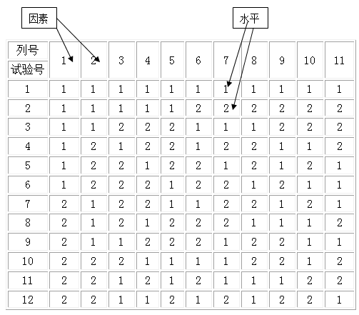
正交表的结构
因子-状态
又称因素-水平
因子 | 因子的状态
操作系统 | Windows | linux | Mac
数据库 | MySQL | MongoDB | Oracle

Slide 31
基于正交表的测试
根据正交性原理，从全面试验中挑选部分有代表性的试验点，并能求出最佳工艺参数和工艺条件，这些代表性试验点的特性为：
整齐可比
均匀分散
保证每个实验因子及其取值都能参与实验，减少了人为测试习惯导致覆盖率低及冗余测试用例的风险。
同一正交表中，每个因子的每个水平出现的次数完全相同。
同一正交表中，任意两列（两个因子）的水平搭配（横向形成的数字对）完全相同。
Notes:
整齐可比：每一个因子的每个水平与其它因子的每个水平参与实验的概率完全相同，保证在各水平中最大限度的排除了其他因子水平的干扰。
均匀分散：保证实验条件均衡地分散在因素水平的完全组合中，具有很强的代表性。

Slide 32
基于正交表的测试
正交表的结构
正交表的性质和特点
结果的分析
测试用例的设计

Slide 33
基于正交表的测试
正交表的公式
n：实际测试用例的个数，对应正交表的行数；
q：每个输入条件所取测试数据的个数，对应正交表中每个输入条件的取值个数；
s：输入条件的总数，对应正交表的列数；
q^{s}：理论上全组合方式的测试用例个数，基于正交表的测试效率为n与q^{s}的比值

Slide 34
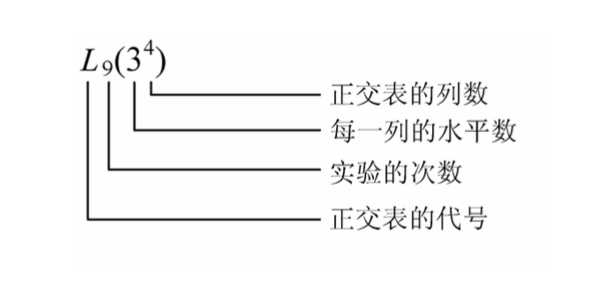
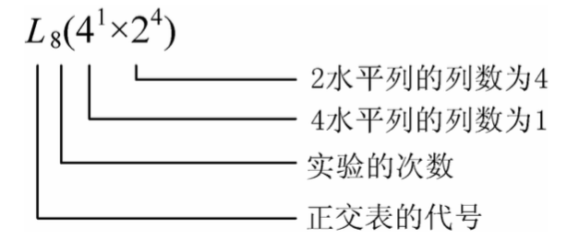
正交表的类型
1.等水平正交表
等水平正交表即各列水平数均相同的正交表，又称单一水平正交表。
2.混合水平正交表
各列水平数不相同的正交表，又称混合水平正交表。

Slide 35
基于正交表的测试
3因子2状态L₄(2³)
7因子2状态L₈(2⁷)

Slide 36
基于正交表的测试
4因子3状态L₉(3⁴)
 | 1 | 2 | 3 | 4 | y
1 | 1 | 1 | 1 | 1 | y1
2 | 1 | 2 | 2 | 2 | y2
3 | 1 | 3 | 3 | 3 | y3
4 | 2 | 1 | 2 | 3 | y4
5 | 2 | 2 | 3 | 1 | y5
6 | 2 | 3 | 1 | 2 | y6
7 | 3 | 1 | 3 | 2 | y7
8 | 3 | 2 | 1 | 3 | y8
9 | 3 | 3 | 2 | 1 | y9

Slide 37
基于正交表的测试
正交表的性质：
每一列中每个输入条件的各个测试数据（取值）出现的次数相同。（整齐可比）
任意两列所构成的各有序数对出现的次数相同。（均匀分散）
正交表测试法的特点：
无需穷举所有组合情况，只需少量抽样组合数据构成测试用例，明显提高效率。
抽样出的组合数据分布均匀，具有最佳覆盖性。
能减少手动对组合数据抽样导致的大量测试遗漏。

Slide 38
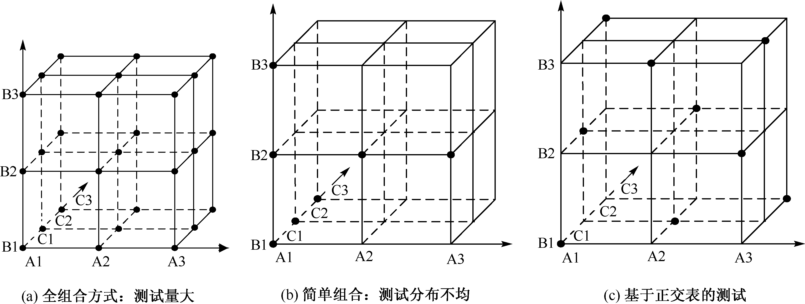
基于正交表的测试
正交表与其他组合方式的对比

Slide 39
基于正交表的测试
应用场合：
在一个界面中有多个控件，每个控件有多个取值，测试时要考虑不同控件不同取值之间的组合，但是组合数量很大(一般超过 20 种)，没有必要测试全部组合，可以使用正交排列法挑选最优、最少的组合。
但是毕竟没有测试所有的组合，会有遗漏缺陷的风险，如果时间允许可以适当补充测试。

Slide 40
基于正交表的测试
正交表与决策表的区别：
决策表法适合测试组合数量比较少的情况(一般少于 20 种)；
正交表法适合测试组合数量较多的情况(一般超过 20种)；
决策表法除了考虑控件之间的组合以外还要考虑控件之间的限制关系，而正交表法不需要考虑控件之间的关系。

Slide 41
基于正交表的测试
测试用例的设计
将整体输入域拆分为个体输入域，确定所有输入条件及其最大取值范围；
确定每个输入条件的取值个数；
根据输入条件个数和取值个数选择合适的正交表；
建立正交表，并将控件和控件取值映射到正交表中，遵循独立性假设；
每一行是一种组合，编写一条用例；
测试结果分析。
Notes:
当输入条件为连续变化量时，可确定连续变化范围的最小和最大边界点；
以最小、最大边界点为基准，按照等距或系统特性进行不等距采样，确定需要选取的值的个数。

Slide 42
案例1：客户查询功能
对于软件测试而言，因子即被测对象所需的测试输入条件，水平即每个输入的取值。
下图查询功能示例图所示的功能界面包含功能客户姓名、联系电话、通信地址等3个查询字段，每个查询条件有输入数据和不输入两种情况，可称之为3因子2水平。

Slide 43
案例1：客户查询功能
上述案例中共有3个查询字段，如果从经验测试角度来看，可测试两种情况，即3个查询字段都不输入和都输入的情况，如果从全排列角度考虑，可设计2³，即8条用例进行覆盖，但如果测试条件增加，用例数将会无比庞大，测试效率无法保证，造成测试遗漏。
如果采用正交实验方法，则可降低此类风险。

Slide 44
案例1：客户查询功能
使用正交实验方法如下：
（1）分析需求获取因子及水平
根据被测对象的需求描述，获取输入条件及每个条件可能的取值，如果取值较多，可使用等价类及边界值方法先优化。根据用户需求可以确定的因子数为3，每个因子从输入和不输入两种情况考虑，则水平为2。

Slide 45
（2）根据因子及水平数选择正交表
由步骤（1）分析得知，被测对象可能所需的正交表为3因子2水平，从正交实验网站查找得知有恰好符合3因子2水平的正交表。
如果预估正交表与实际正交表不相符，可选择因子及水平大于预估正交表，且实验次数最少的正交表。
Experiment Number | Column
 | 1 | 2 | 3
1 | 1 | 1 | 1
2 | 1 | 2 | 2
3 | 2 | 1 | 2
4 | 2 | 2 | 1

Slide 46
（3）替换因子水平，获取实验次数
将输入项及取值替换正交表，获取实验次数，替换后的表格如下表所示。
实验次数 | 输入条件
 | 客户姓名 | 联系电话 | 通信地址
1 | 输入 | 输入 | 输入
2 | 输入 | 不输入 | 不输入
3 | 不输入 | 输入 | 不输入
4 | 不输入 | 不输入 | 输入

Slide 47
（4）根据经验补充实验次数
正交实验毕竟是通过数学方法推导出来的实验次数，保证了每个参与实验因子的水平取值均匀分布在实验数据中，并不能全部代表业务的实际情况，所以一般仍需要根据测试经验补充一些用例，针对上述案例，发现3因子2水平正交表并不包含每个因子取2值的实验，故需补充该用例，调整后的表格如右表所示。
实验次数 | 输入条件
 | 客户姓名 | 联系电话 | 通信地址
1 | 输入 | 输入 | 输入
2 | 输入 | 不输入 | 不输入
3 | 不输入 | 输入 | 不输入
4 | 不输入 | 不输入 | 输入
5 | 不输入 | 不输入 | 不输入
这样，如果使用全排列测试方法得到的用例将是2³共8条用例，如果使用正交实验方法，8条用例减少至5条，同样能保证测试效果，但测试用例数量大大减少。

Slide 48
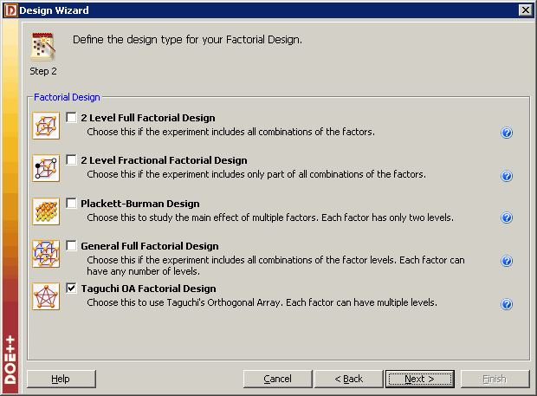
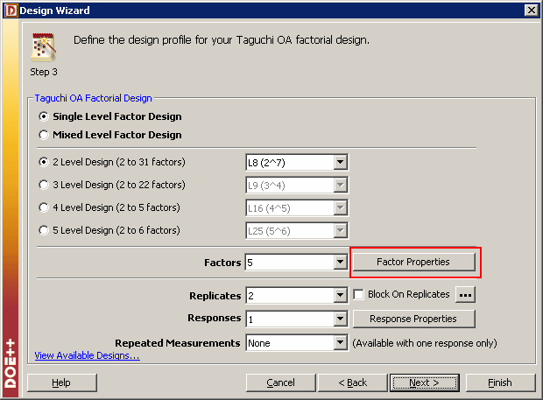
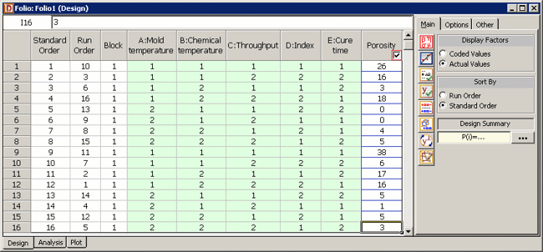
正交表生成工具
https://www.weibull.com/hotwire/issue131/hottopics131.htm
Notes:
https://support.minitab.com/en-us/minitab/21/help-and-how-to/statistical-modeling/doe/supporting-topics/basics/orthogonal-designs/

Slide 49
小结
等价类划分
单因素
边界值分析
静态
因果分析法
多因素
决策表
基于需求的测试方法
正交试验法
功能图
动态
有限状态机
其它
错误推测法

Slide 50
3.4 基于逻辑覆盖的方法
3.4.1 判定覆盖
3.4.2 条件覆盖
3.4.3 判定条件覆盖
3.4.4 条件组合覆盖
3.4.5 基本路径覆盖

Slide 51
结构化测试方法
语句覆盖
判定覆盖
条件覆盖
判定/条件覆盖
条件组合覆盖
MC/DC覆盖
基本路径覆盖

Slide 52
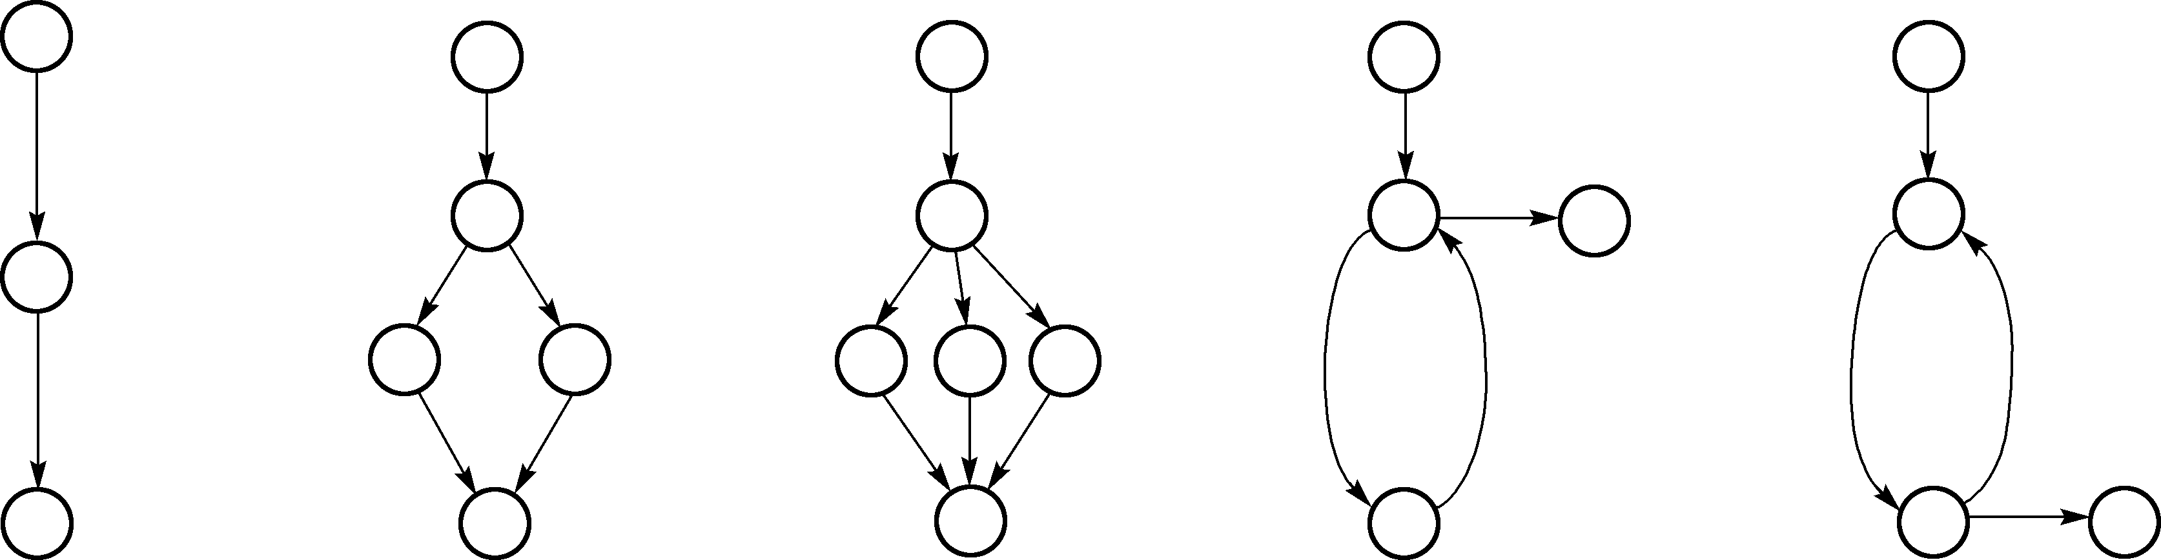
对判定的测试
基本原理
判定条件对程序结构造成的影响

Slide 53
对判定的测试
对判定的测试
通过对程序逻辑结构的遍历来实现程序的测试覆盖。
基本思想：
对源代码中所有的逻辑值均需要测试真值（True）和假值（False）的情况。

Slide 54
对判定的测试
覆盖指标
语句覆盖（Statement Coverage，SC）
判定覆盖（Decision Coverage，DC，分支覆盖）
条件覆盖（Condition Coverage，CC）
判定/条件覆盖（Decision/Condition Coverage，D/CC）
条件组合覆盖（Condition Combination Coverage，CCC）
修正的判定/条件覆盖（Modified Decision/Condition Coverage，MD/CC）

Slide 55
对判定的测试
难点问题
面对一段被测程序代码，如何选择合适的判定测试覆盖指标。
针对选定的覆盖指标，如何有效的控制测试用例的规模，提供测试用例的典型性，最大限度的减少测试漏洞。

Slide 56
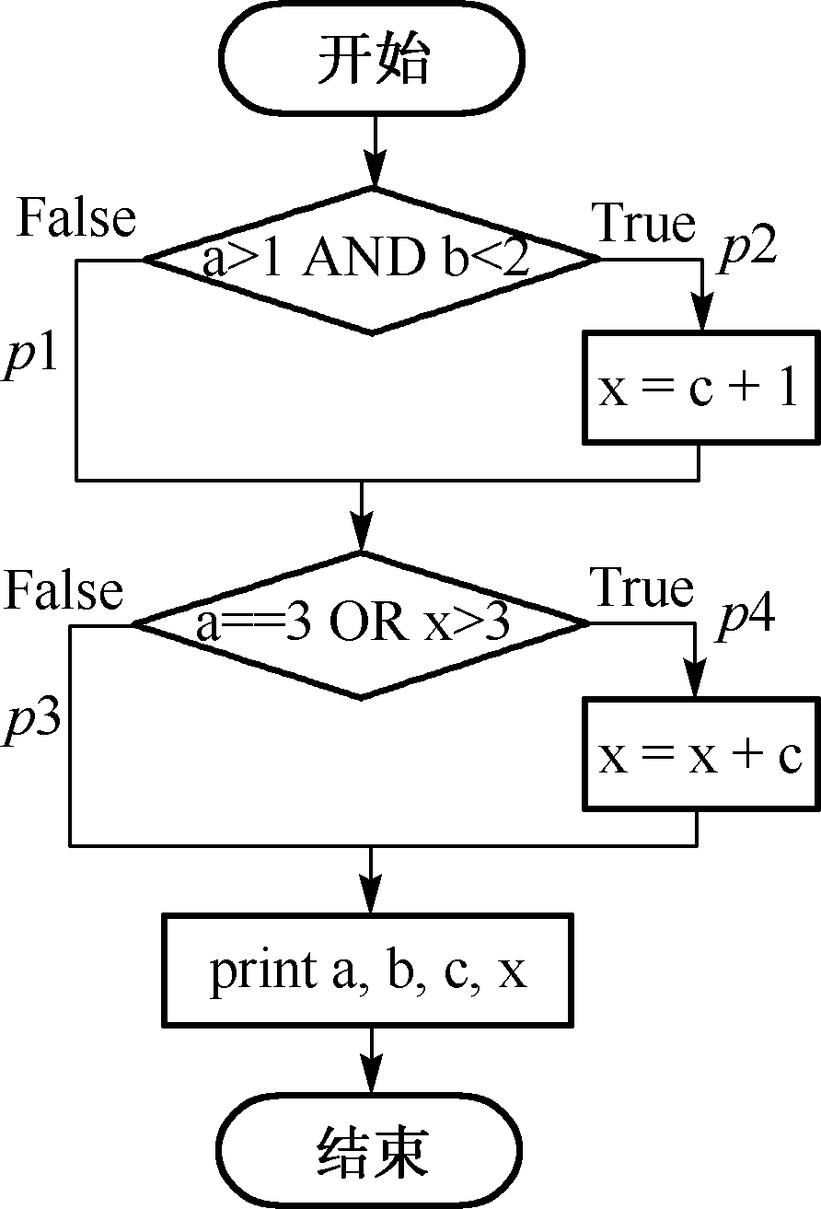
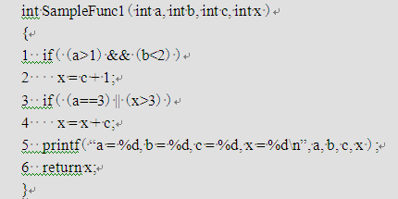
对判定的测试
案例描述
T1: a>1
T2: b<2
T3: a==3
T4: x>3
L13: p1+p3
L14: p1+p4
L23: p2+p3
L24: p2+p4
Notes:
该程序不符合编程规范，if语句应该有对应的else分支，否则容易导致缺陷。

Slide 57
对判定的测试
语句覆盖
基本思想：设计测试用例时应保证程序的每一条可执行语句至少执行一次。（执行一个分支即可满足）
语句覆盖等同于对图中所有节点的覆盖。

Slide 58
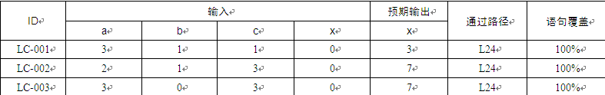
对判定的测试
语句覆盖
 | a>1 | b<2 | && | a=3 | x>3 | ||
LC-001 | T | T | T | T | F | T
LC-002 | T | T | T | F | T | T
LC-003 | T | T | T | T | T | T

Slide 59
对判定的测试
语句覆盖（最弱）
局限性
关注语句而非判定表达式
对隐式分支无效 P120
错写成(a>1)||(b<2)或
(a==3)&&(x>3)
无法发现缺陷
 | a>1 | b<2 | &&→|| | a=3 | x>3 | ||→&&
LC-001 | T | T | T | T | F | T
LC-002 | T | T | T | F | T | T
LC-003 | T | T | T | T | T | T

Slide 60
对判定的测试
int SampleFunc2( bool bFlag）{
int* pArray =NULL;
int sum = 0;
if( bFlag )
pArray = newint[5]；
for( inti=0;i<5;i++ ){
pArray[i] =i;
sum = sum +pArrayli] * i;
}
if( pArray ){
delete pArray;
pArray = NULL:
}
return sum;
}
存在缺陷？

Slide 61
对判定的测试
判定覆盖
基本思想：设计测试用例时应保证程序中每个判定节点的取真和取假分支至少执行一次。（每个分支都要执行一次）
判定覆盖等同于对图中所有边的覆盖。

Slide 62
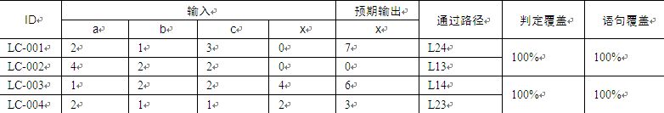
对判定的测试
判定覆盖
 | a>1 | b<2 | && | a=3 | x>3 | ||
LC-001 | T | T | T | F | T | T
LC-002 | T | F | F | F | F | F
LC-003 | F | F | F | F | T | T
LC-004 | T | T | T | F | F | F

Slide 63
对判定的测试
判定覆盖
局限性：
未彻底分析每个简单判定条件的取值情况，仍然会导致遗漏部分缺陷。
错写成(a>1)||(b<2)
无法发现缺陷
 | a>1 | b<2 | &&→|| | a=3 | x>3 | ||
LC-001 | T | T | T | F | T | T
LC-002 | T | F | T | F | F | F
LC-003 | F | F | F | F | T | T
LC-004 | T | T | T | F | F | F

Slide 64
对判定的测试
条件覆盖
基本思想：设计测试用例时应保证程序中每个复合判定表达式中，每个简单判定条件的取真和取假情况至少执行一次。
每个判定条件取真/假各一次，不考虑判定节点的真假情况。

Slide 65

对判定的测试
条件覆盖
局限性：
条件覆盖不能保证100%的判定覆盖。
遗漏了p2和p3路径的测试

Slide 66
对判定的测试
条件覆盖
优选测试用例（表5.9）
a=3,b=1,c=3,x=0
a=1,b=2,c=2,x=0
 | a>1 | b<2 | && | a=3 | x>3 | || | 路径 | 条件覆盖 | 判定覆盖
LC-001 | T | T | T | T | T | T | L24 | 100% | 100%
LC-002 | F | F | F | F | F | F | L13

Slide 67
对判定的测试
判定/条件覆盖
基本思想：测试用例的设计应满足判定节点的取真和取假分支至少执行一次，且每个简单判定条件的取真和取假情况也应至少执行一次，即判定覆盖+条件覆盖。
每个判定条件和判定节点均取到真/假各一次。

Slide 68
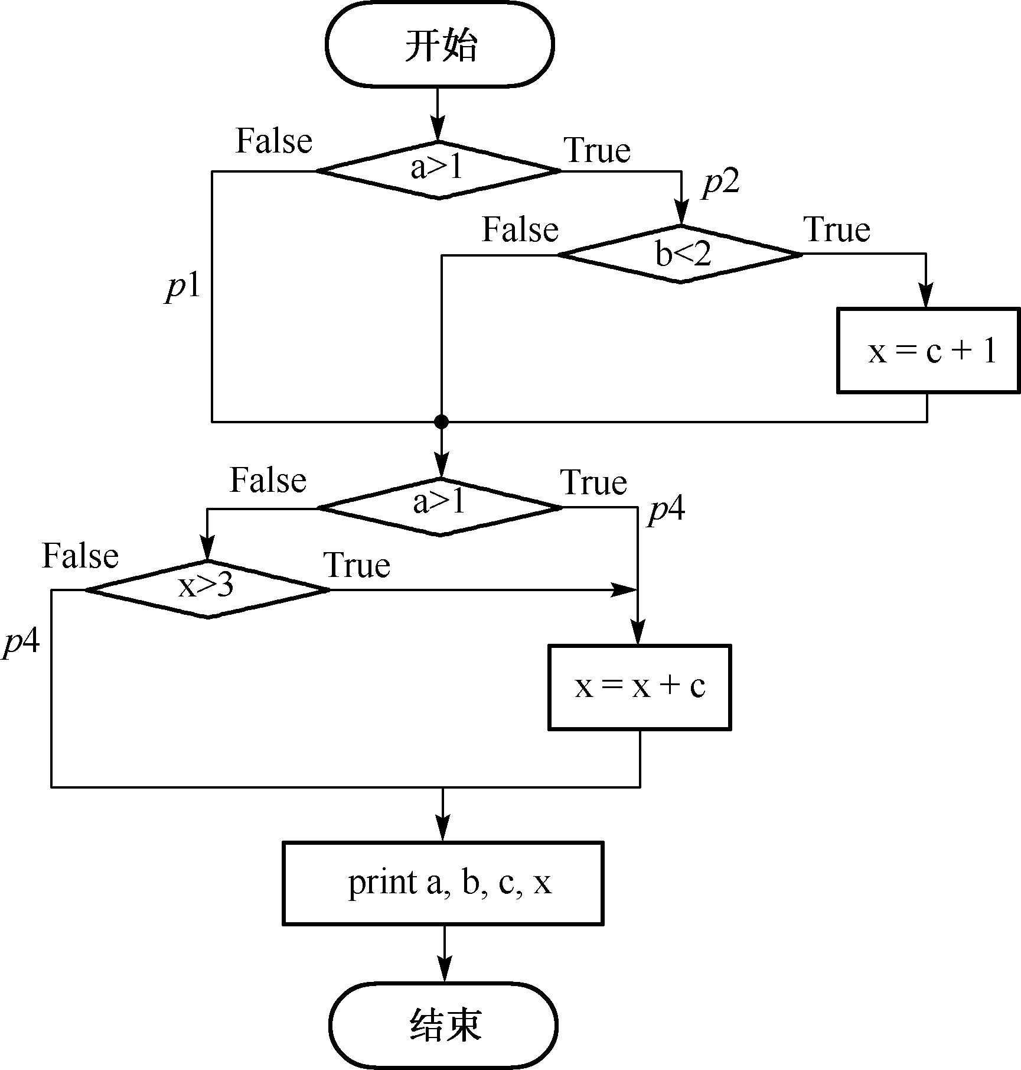
对判定的测试
判定/条件覆盖
设计一组符合该指标要求的测试用例比较困难。
折中策略：
修改程序结构，将复合判定表达式拆分成多个简单判定表达式，逻辑不变（不包含“与”、“或”关系）。
修改后的代码流程图

Slide 69
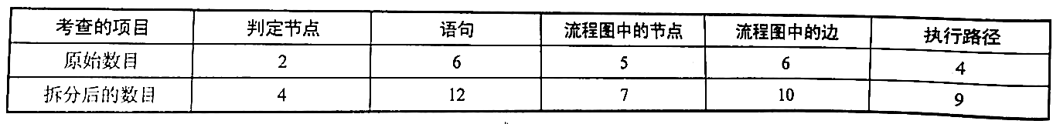
对判定的测试
判定/条件覆盖
修改代码流程图，增大了程序结构的复杂性；
可能导致测试用例设计的错误。

Slide 70
对判定的测试
条件组合覆盖
基本思想：测试用例的设计应满足每个判定节点中，所有简单判定条件的所有可能的取值组合情况应至少执行一次。
实质是通过列出真值表的方式来得到完全的覆盖，即以冗余换取方法的简单性。

Slide 71
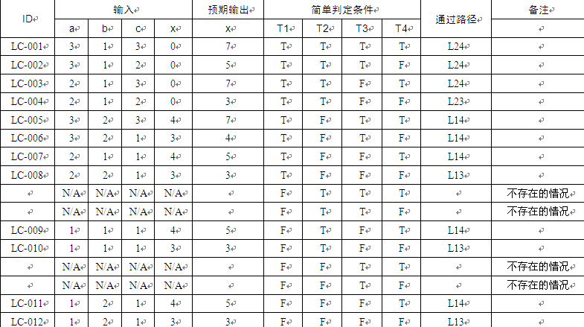
对判定的测试
条件组合覆盖

Slide 72
对判定的测试
条件组合覆盖
局限性：
当判定表达式本身较为复杂、且存在多个判定节点串联时，条件组合覆盖的测试用例规模将大得惊人。
第二日问题：“计算”按钮的onCompute()函数
4个判定节点，前3个分别包含2个判定条件，第4个包含6个判定条件，共有4*4*4*2⁶=4096种取值组合。
可根据判定条件之间的约束关系，剔除不可行的测试用例。

Slide 73
对判定的测试
修正的判定/条件覆盖
基本思想：在满足判定/条件覆盖的基础上，每个简单判定条件都应独立地影响到整个判定表达式的取值。
实质是利用简单判定条件的独立影响性来消除测试用例的冗余。

Slide 74
对判定的测试
修正的判定/条件覆盖
对于表达式：A AND B
体现A对判定结果的独立影响性：T1，T3
体现B对判定结果的独立影响性：T1，T2
最终用例集合：T1~T3
 | T1 | T2 | T3 | T4
A | T | T | F | F
B | T | F | T | F
A and B | T | F | F | F

Slide 75
对判定的测试
修正的判定/条件覆盖
设计测试用例的步骤
列出所有的简单判定条件，构成真值表；
对每个简单判定条件，依次固定其它简单判定条件，找到能够对整个判定结果产生独立影响的多组测试用例（独立影响对）；
抽取最少独立影响对，即为测试用例集。

Slide 76
对判定的测试
修正的判定/条件覆盖
测试分析
继承了条件组合覆盖的优点，可以有效控制测试用例的数量；
局限性：无法处理存在耦合的判定表达式；
可采用分解法设计测试用例。

Slide 77
对判定的测试
测试用例优化
尽量选择边界测试数据：
例如：条件a>1，可选择a=1测试；
应避免“与”、“或”关系的屏蔽现象：
例如：判定(a>1) and (b<2)结果为假时，a>1的取值对b<2产生了一种屏蔽效应，无论b<2条件的取值是否正确，都不会对(a>1) and (b<2)的输出结果造成影响，可选择a=2，b=2。

Slide 78
对判定的测试
组合覆盖
判定/条件覆盖
判定覆盖
条件覆盖
语句覆盖

Slide 79
对判定的测试
小结
主要是通过考察源代码中复合判定表达式或构成复合判定表达式的各简单判定条件的所有取值情况，来保证判定表达式的正确性。
避免测试数据受到复合判定表达式中的“与”、“或”关系的屏蔽效应。
尽量结合边界值选择测试数据。

Slide 80
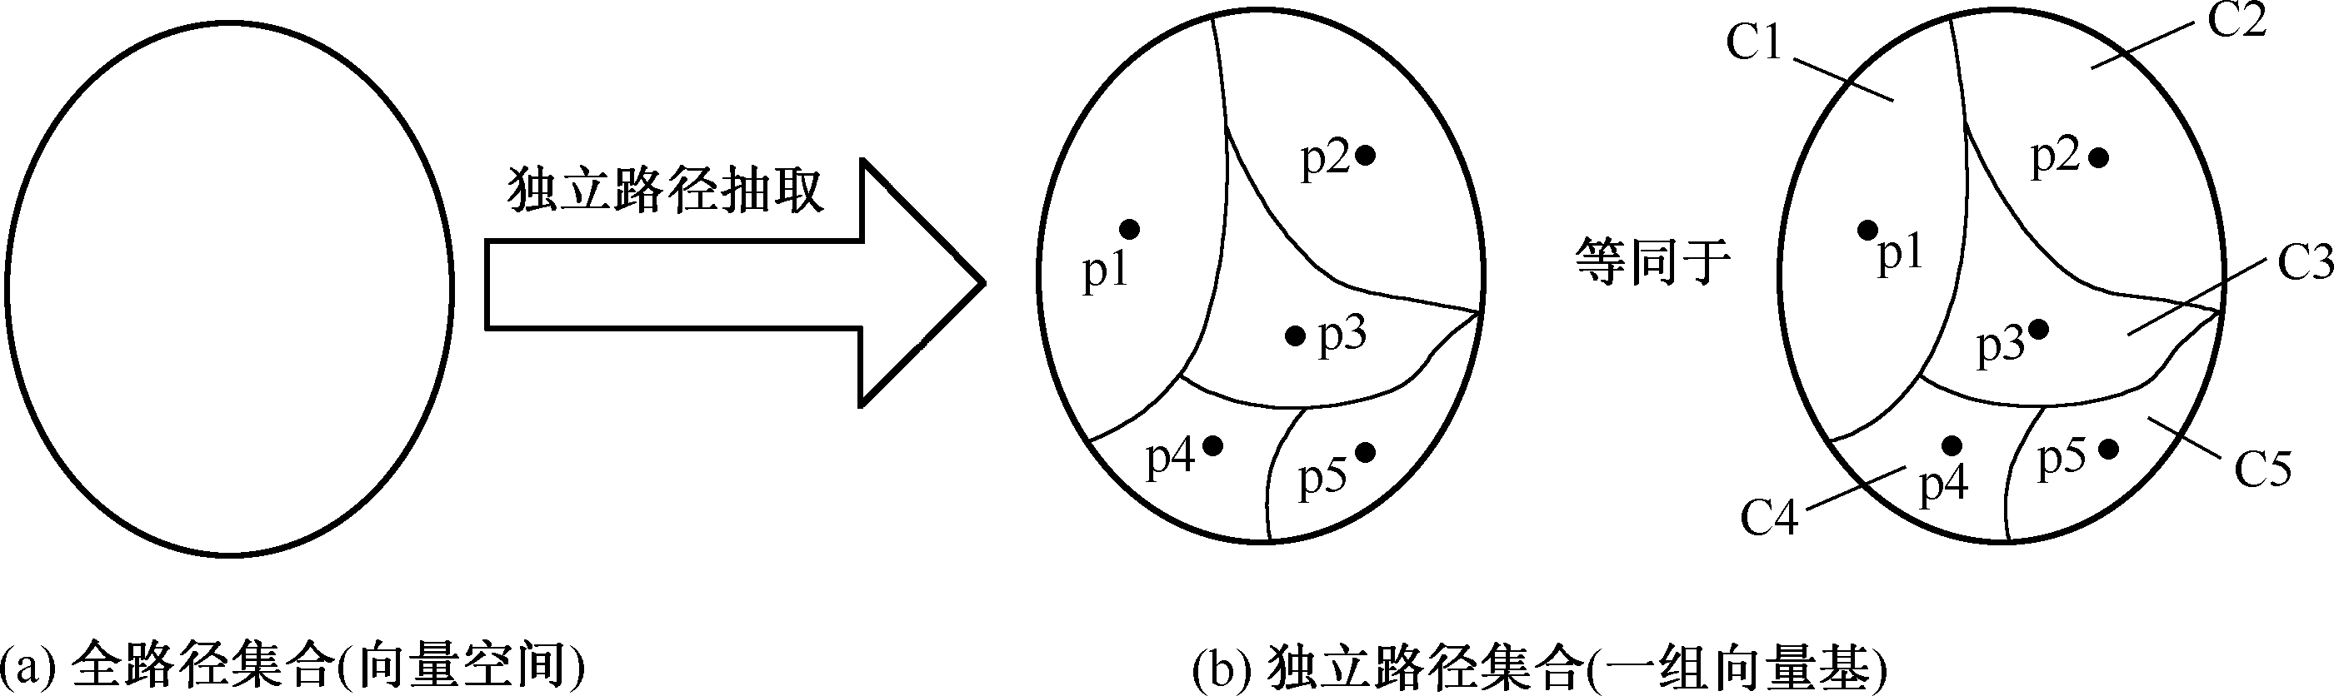
对路径的测试
基本原理
非独立路径可由独立路径的某种组合方式来遍历，只要对这组独立路径进行测试即可。

Slide 81
对路径的测试——基本路径测试法
相关概念
程序图
环复杂度
基本复杂度
void Sort(int iRecordNum,int iType){
int x=0;
int y=0;
while(iRecordNum-- >0){
if(0==iType)
{x=y+2; break;}
else
if(l==iType)
x=y+10;
else
x=y+20;
}
}

Slide 82
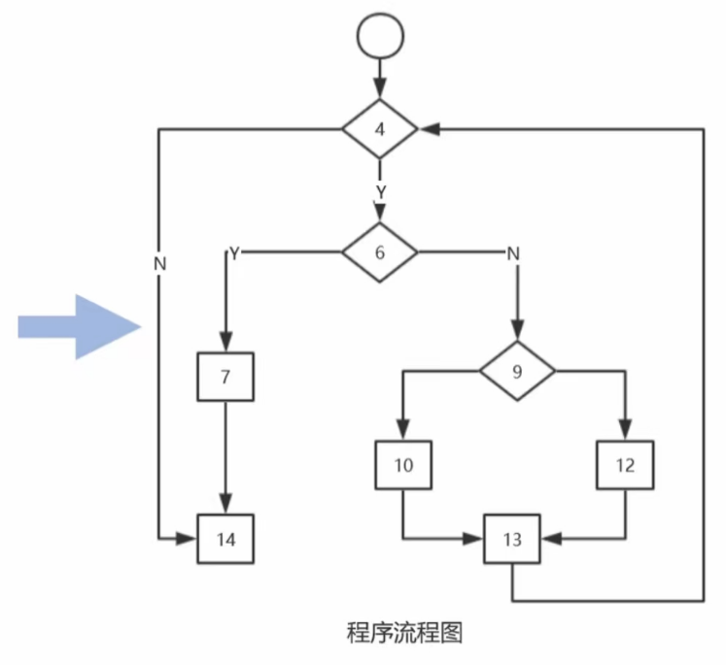
对路径的测试
void Sort(int iRecordNum,int iType){
int x=0;
int y=0;
while(iRecordNum-- >0){
if(0==iType)
{x=y+2; break;}
else
if(l==iType)
x=y+10;
else
x=y+20;
}
}

Slide 83
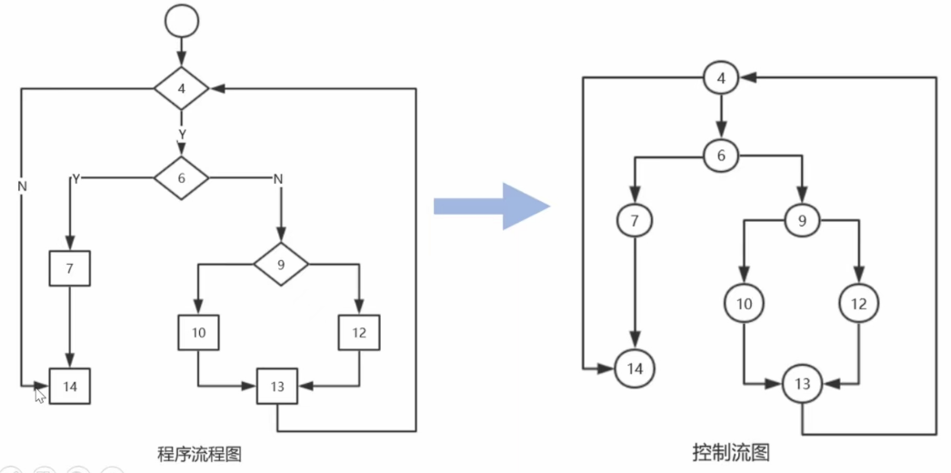
对路径的测试
(1) 根据代码画出程序控制流图

Slide 84
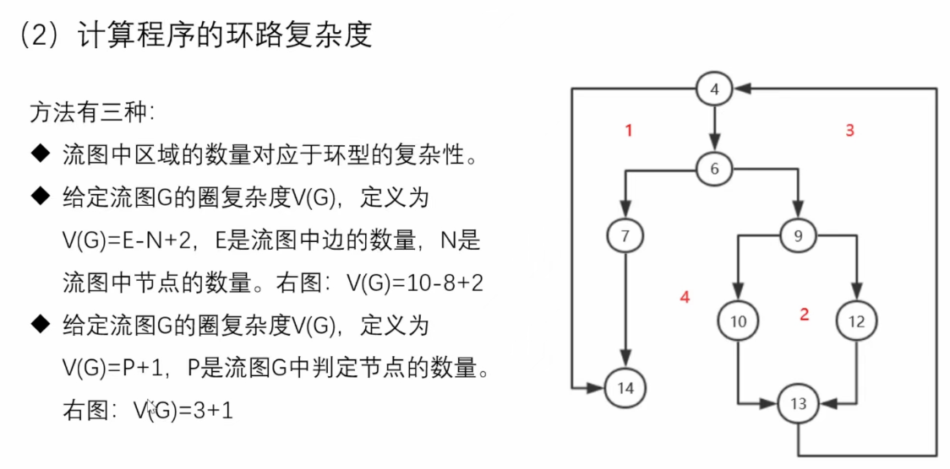
对路径的测试

Slide 85
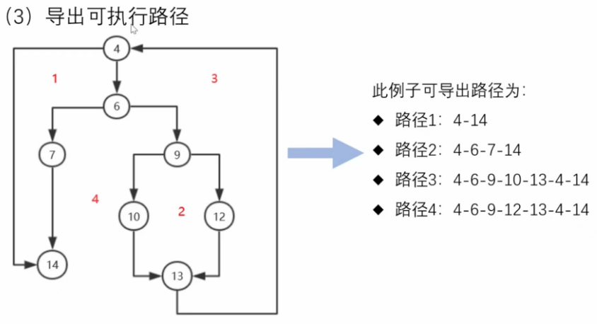
对路径的测试

Slide 86
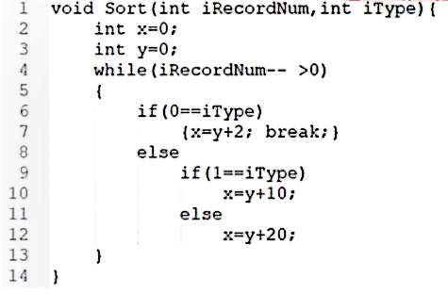
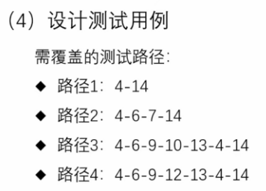
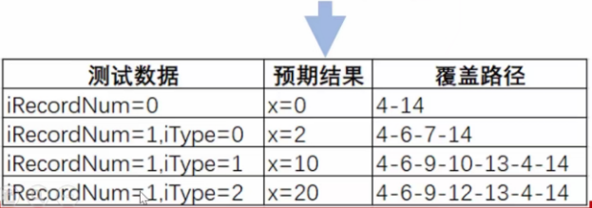
对路径的测试

Slide 87
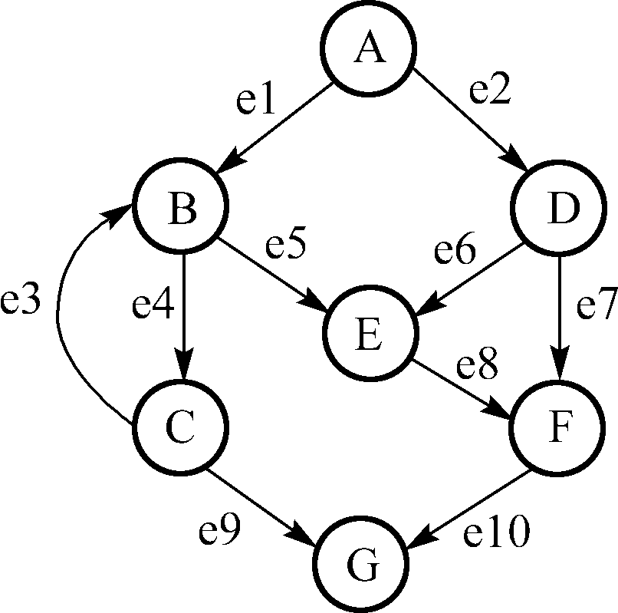
对路径的测试
程序图压缩的原则
剔除注释语句
剔除数据变量的声明语句
所有连续的串行语句压缩为一个节点
所有循环次数压缩为一次循环
关注分支情况！

Slide 88
对路径的测试
环复杂度
通过判定节点对程序图封闭环数目造成的影响来衡量程序的复杂程度。
环复杂度计算
直观观察法：程序图将二维平面分隔为封闭区域和开放区域的个数。
公式计算法：
判定节点法：

Slide 89
对路径的测试
环复杂度计算——公式计算法
e(edge)表示图中边的数目
n(node)表示图中节点的总数
需要满足两个条件：
程序图中不包含孤立节点；
程序图必须是一个强（双向）连通图。

Slide 90
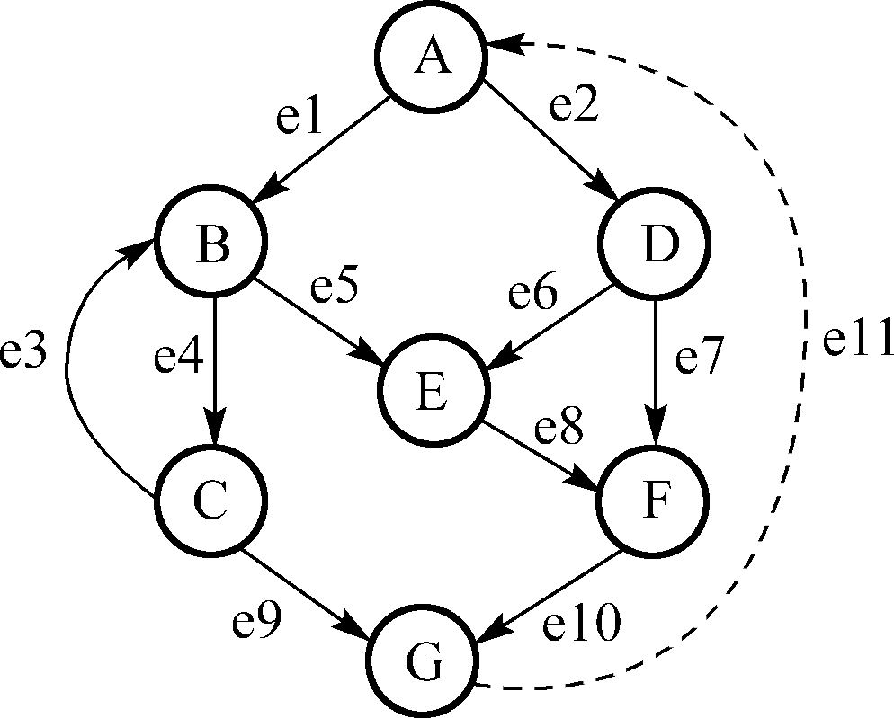
对路径的测试
环复杂度计算—公式计算法
非强连通图的改造
在程序出口节点处增加一条指向程序入口节点的有向边，强制生成一个死循环程序。
不需要修改源代码，不具备程序执行的实际意义。

Slide 91
对路径的测试
环复杂度计算—判定节点法
P表示图中独立判定节点的数目；
且要求图中不包含孤立节点。
Switch语句引起的多分支的程序可以修改为if…else if…else形式的判定结构。
当程序的判定节点均为两个分支时（包括循环节点），每个判定节点视为一个独立判定节点。

Slide 92
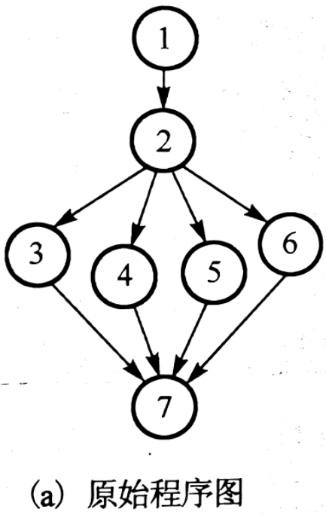
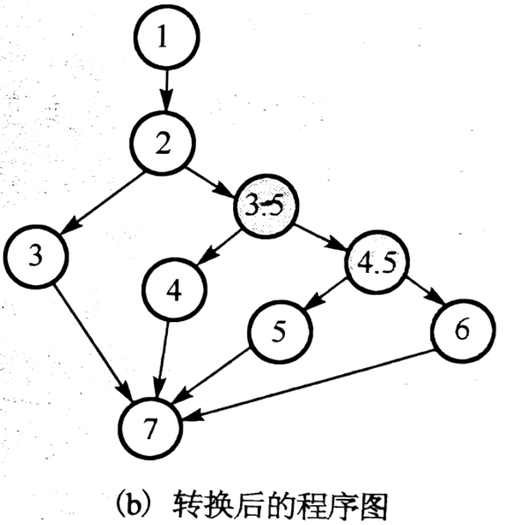
对路径的测试

Slide 93
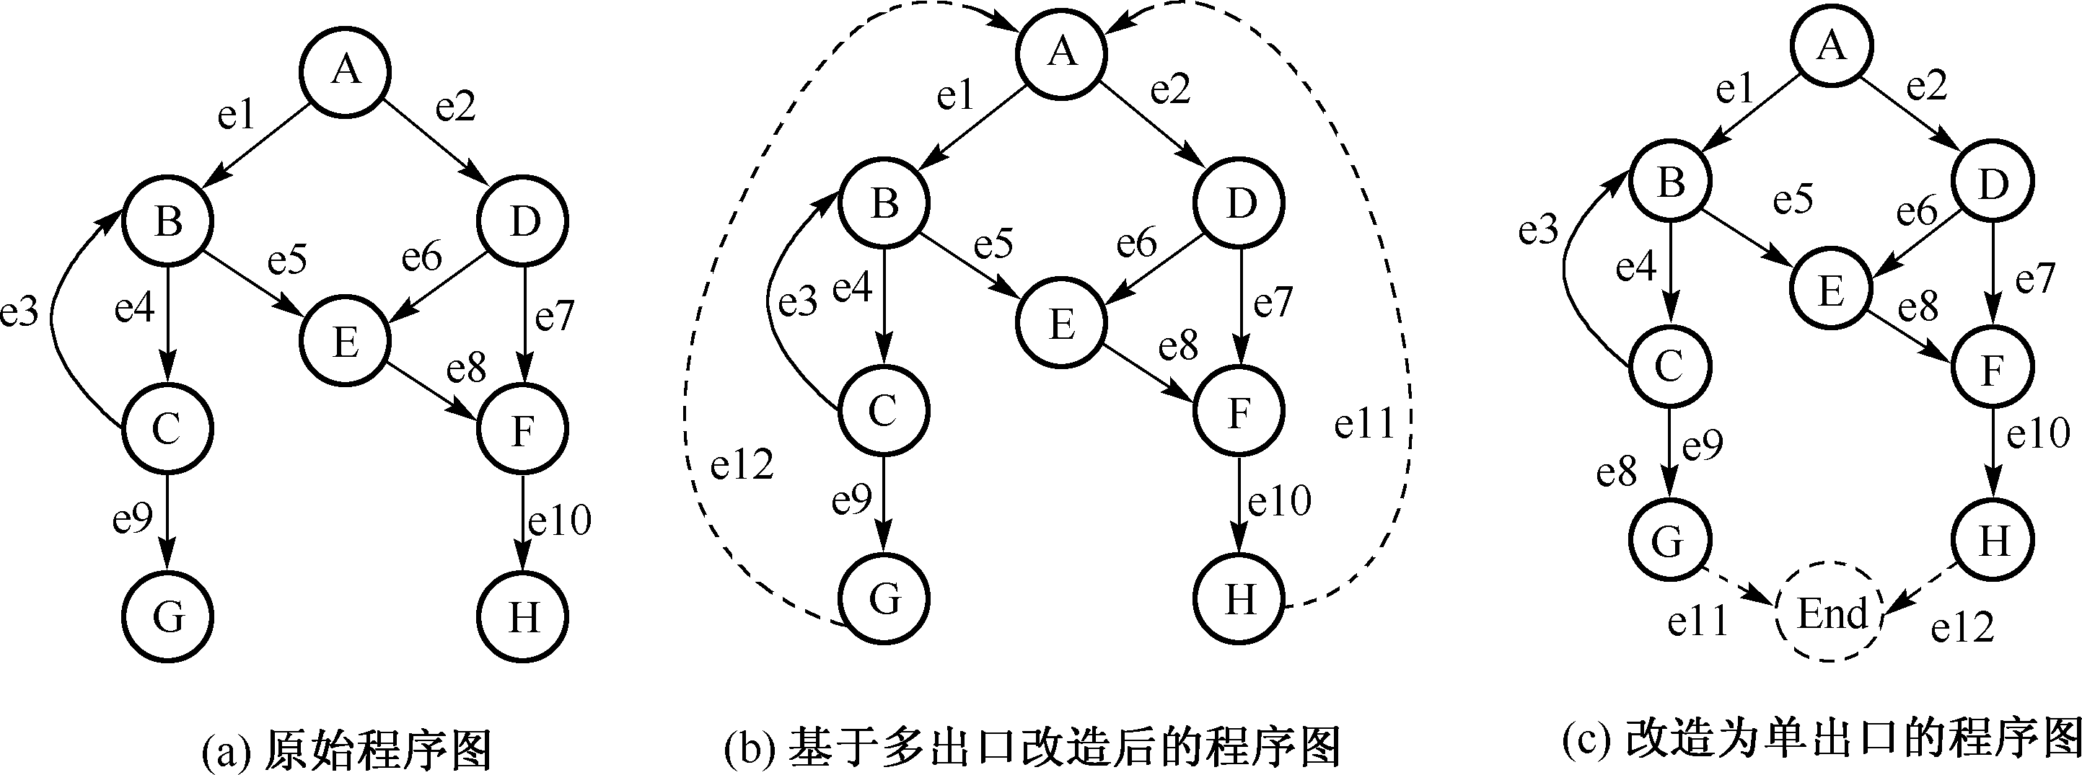
对路径的测试
环复杂度计算——多出口程序的处理
环复杂度为5

Slide 94
对路径的测试
基本复杂度
通过对程序图中的结构化设计节点进行不断压缩，最终得到一个无法压缩的程序图，该图的环复杂度就称为基本复杂度。

Slide 95
对路径的测试
基本复杂度
基本复杂度关注的是程序中所有非结构化设计的代码，包含测试优化和设计优化的思想。
即使程序环复杂度较高，但若基本复杂度不高，则说明该程序多为结构化的设计，设计本身较优，引入缺陷的风险更低，也更利于分别针对被压缩的结构化设计展开独立测试。

Slide 96
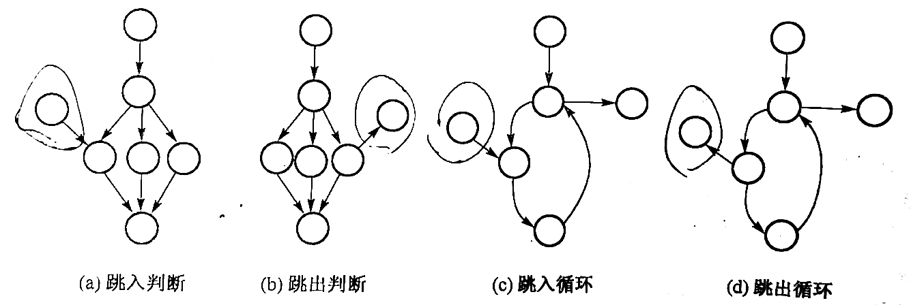
对路径的测试
非结构化程序结构

Slide 97
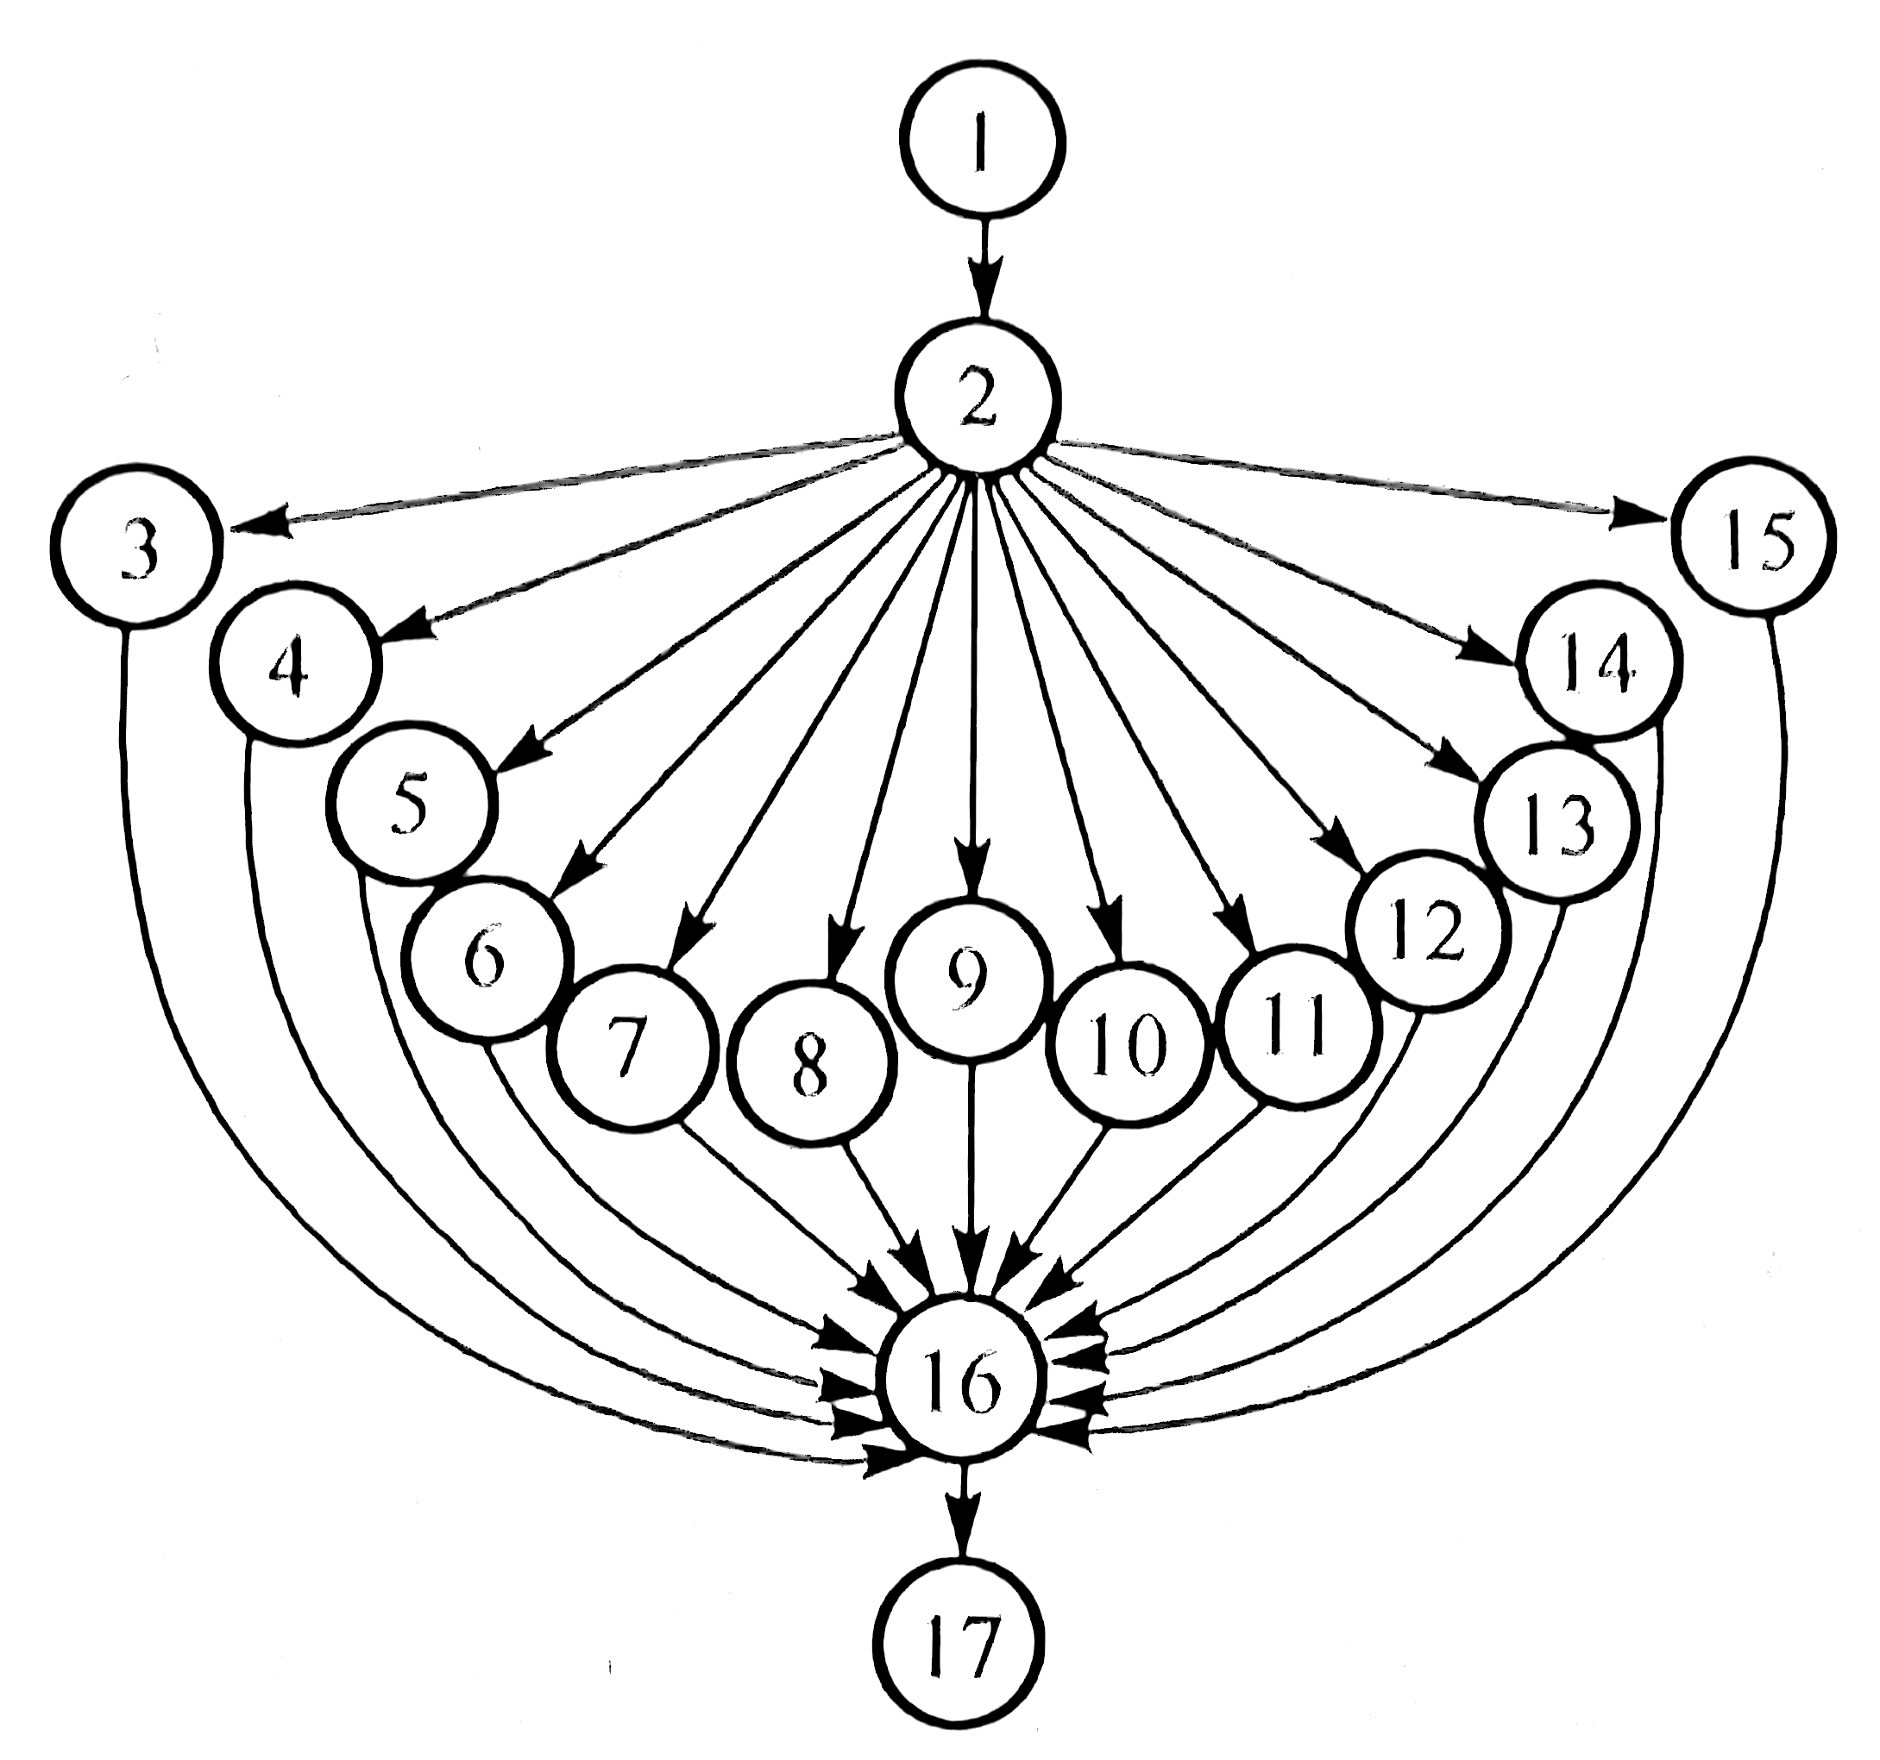
对路径的测试
结构化程序结构
可将所有分支压缩为一个节点，则基本复杂度为1。

Slide 98
对路径的测试
基本路径测试法的目标：
测试的完备性：通过对独立路径的测试达到对所有路径的覆盖。
测试的无冗余性：每条路径都是独立的，针对每条路径设计的测试用例之间不存在冗余。
独立路径的抽取原则：
任意两条路径线性无关（每一条路径具有不同特征）；
所有独立路径的并集是整个向量空间。

Slide 99
对路径的测试
测试用例设计
测试难点
独立路径集合规模确定
独立路径的抽取
不可行路径的处理
测试用例的设计

Slide 100
对路径的测试
测试难点：
如何确定独立路径集合的规模；
如何从整个路径集合中抽取独立路径的集合，以确保路径的独立性和独立路径集合的完备性；
如何保证每条独立路径的可行性；
如何从独立路径设计测试用例。

Slide 101
对路径的测试
独立路径集合规模确定
按照McCabe的环复杂度概念，对于指定的程序图，对路径的测试中所需独立路径集合的大小就等于其程序图的环复杂度。

Slide 102
对路径的测试
独立路径抽取（难点）
1、确定主路径：
该路径应包含尽可能多的判定节点（包括条件和循环判定）
应包含尽可能复杂的判定表达式（与、或关系多）
应对应尽可能高的执行概率
应包含尽可能多的语句
2、根据基础路径抽取其他独立路径
依次在该路径上的每个判定节点从执行一个新的分支，直到达到数目。

Slide 103
对路径的测试
举例：独立路径抽取
Path1：A, B, C, G(经过判定节点A、B、C)；
Path2：A, D, E, F, G(在判定节点A处执行e2分支)；
Path3：A, B, E, F, G(在判定节点B处执行e5分支)；
Path4：A, B, C, B, C, G(在判定节点C处执行e3分支)；
Path5：A, D, F, G(在判定节点D处执行e7分支)

Slide 104
对路径的测试
测试用例设计步骤
根据程序源代码生成程序图；
计算程序图的环复杂度，确定独立路径集合的大小；
以最复杂的路径为基础路径，通过覆盖所有判定分支确定其他路径，抽取独立路径集合；
注意剔除不可行路径，必要时补充其他重要的路径；
根据得到的路径集合对应设计测试用例。

Slide 105
对路径的测试
小结
是最重要的白盒测试方法之一，其思想可用于任何动态模型中：
单元测试阶段，主要用于对程序源代码的执行测试。
集成测试或系统测试阶段，主要用于对业务流程、页面跳转等类似动态执行路径的测试。

Slide 106
课堂练习
1 a = float(input("请输入三角形边长a:"))
2 b = float(input("请输入三角形边长b:"))
3 c = float(input("请输入三角形边长c:"))
4 if a + b <= c or a + c <= b or b + c <= a \
5 or abs(a - b) >= c or abs(b - c) >= a \
6 or abs(c - a) >= b:
7 print("不能构成三角形！")
8 elif a == b or b == c or a == c:
9 if a == b and b == c:
10 print("等边三角形")
11 else:
12 print("等腰三角形")
13 else:
14 print("普通三角形")

Slide 107
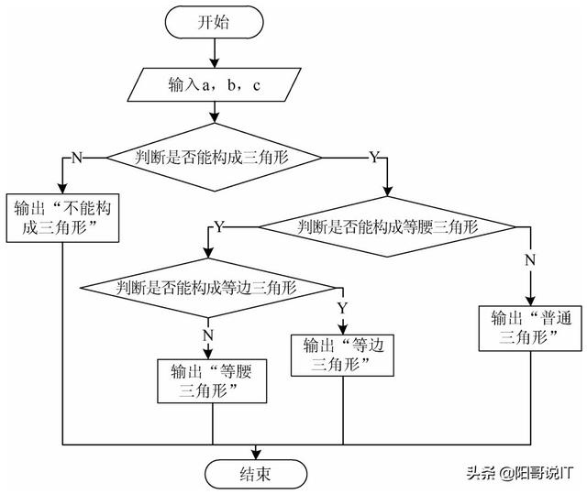
课堂练习

Slide 108
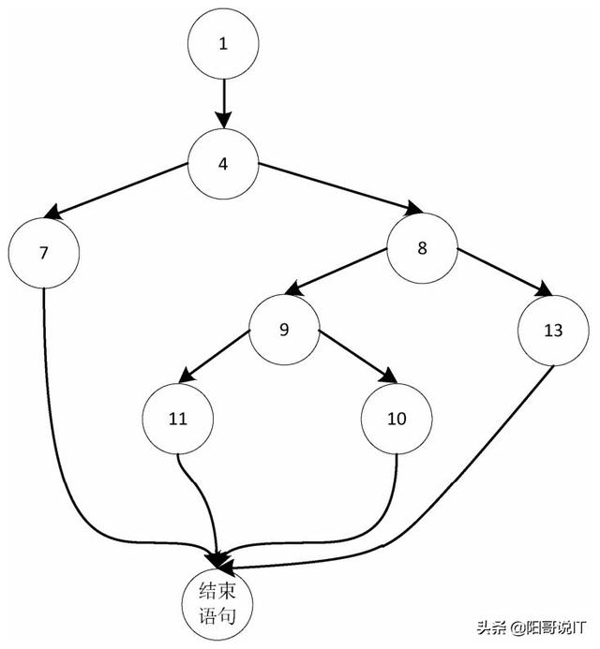
课堂练习

Slide 109
课堂练习
因此，环形复杂度计算如下：
区域数为4
V（G）=12-9+1=4
V（G）=3+1=4

Slide 110
课堂练习
路径1:1→4→7→结束语句
路径2:1→4→8→9→11→结束语句
路径3:1→4→8→9→10→结束语句
路径4:1→4→8→13→结束语句

Slide 111
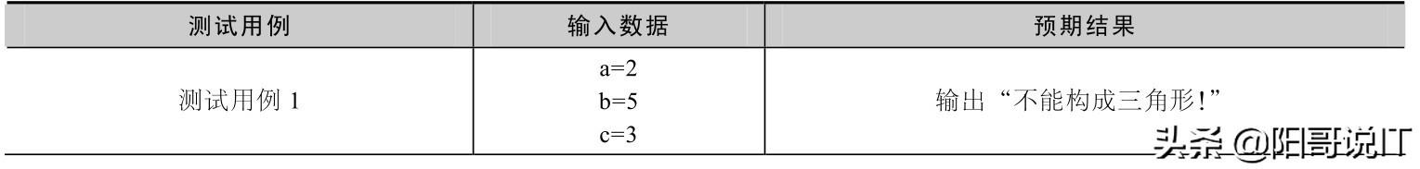
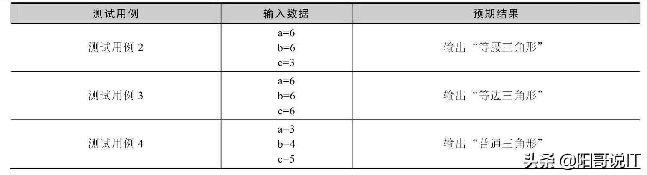
课堂练习

Slide 112

谢谢聆听

